Slide 1
BULANIK MANTIK PROJE SUNUMU
Mikroşebekelerde Mamdani Bulanık Enerji Yönetimi
Şekil 3 yeniden gerçekleştirmesi ve SOC sınırlarında yönlü yumuşak kontrol
2 giriş × 3 dilsel küme → 9 IF–THEN kuralı → 1 çıktı
Can KARAHAN | 1306210004 | İÜC Bilgisayar Mühendisliği | Kasım 2026
MICROGRID FUZZY EMS | DÖNEM PROJESİ
1

Slide 2
GIRIŞ
Problem: üretim ve tüketim sürekli değişiyor
PV üretimi güneşe bağlıdır, yük talebi gün boyunca değişir.
Şebeke, batarya ve PV arasında anlık güç dengesi kurulmalıdır.
Bataryanın SOC sınırlarını gözetmeyen kararlar istenmeyen akışlar yaratabilir.
Bulanık mantık, uzman bilgisini anlaşılır kurallarla sayısallaştırır.
MICROGRID FUZZY EMS | DÖNEM PROJESİ
2

Slide 3
İLGILI ÇALIŞMALAR
Literatür ve referans çalışma
Zadeh (1965): bulanık kümelerde üyelik derecesi.
Mamdani & Assilian (1975): dilsel kurallarla kontrol.
Arcos-Avilés vd. (2018): şebeke bağlantılı mikroşebekede FLC ve SOC.
Rodriguez vd. (2023): izolasyonlu MG için bulanık EMS ve optimizasyon.
Nur-E-Alam vd. (2025): PV + batarya + şebekede FLC / PI karşılaştırması.
MICROGRID FUZZY EMS | DÖNEM PROJESİ
3

Slide 4
REFERANS MAKALE
2025 makalesi neyi yapıyor?
50 kW PV, 500 Ah batarya, şebeke ve yük üzerinde Simulink çalışması.
PV üretimi için MPPT, enerji yönetimi için Mamdani FIS.
PI denetleyiciyle harmonik bozulma (THD) karşılaştırması.
FLC için SOC koruması, PI için bazı THD üstünlükleri raporlanıyor.
Bu proje: güç elektroniğini değil FIS alt sistemini yeniden yapıyor.
MICROGRID FUZZY EMS | DÖNEM PROJESİ
4

Slide 5
MIMARI
Kontrol sistemi: iki giriş, bir çıktı
PV üretimi
Ppv
→
Yük talebi
Pload
→
Normalize
güç dengesi
→
Mamdani
9 kural
→
Batarya
c/d komutu
SOC (%) ikinci girdidir. Çıktı: negatif = şarj, pozitif = deşarj, sıfır = bekle.
MICROGRID FUZZY EMS | DÖNEM PROJESİ
5

Slide 6
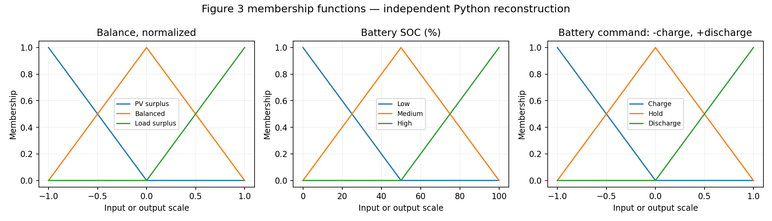
FUZZIFICATION
Üyelik fonksiyonları: düşük / orta / yüksek
Fig. 3’teki üçgensel kümelerin Python ile bağımsız çizimi.
MICROGRID FUZZY EMS | DÖNEM PROJESİ
6

Slide 7
RULE BASE
3×3 = 9 IF–THEN kuralı
Güç / SOC
Düşük
Orta
Yüksek
PV > Load
Şarj
Şarj
Bekle
PV < Load
Bekle
Deşarj
Deşarj
PV = Load
Bekle
Bekle
Bekle
Örnek: IF PV fazlası AND SOC düşük THEN şarj.
MICROGRID FUZZY EMS | DÖNEM PROJESİ
7

Slide 8
BILIMSEL DEĞERLENDIRME
Makale içinde kritik bir ayrım var
Fig. 3(d): düşük SOC + PV fazlası ⇒ şarj; yüksek SOC + yük fazlası ⇒ deşarj.
Makale metni: SOC <%20 veya >%80 iken şarj/deşarj yok.
Fig. S6 sayısal örneği, Fig. 3 kural tabanımızdan aynı çıkmıyor.
Bu nedenle hem Fig. 3 FIS’i hem metinsel sınır yorumunu ayrı inceliyoruz.
Fark gizlenmedi: gerçek .fis dosyası olmadan birebir sayısal tekrar iddia etmiyoruz.
MICROGRID FUZZY EMS | DÖNEM PROJESİ
8

Slide 9
FIS HESAPLAMA
Python’da yeniden gerçekleştirme
1. Normalize denge ve SOC üyeliklerini hesapla.
2. Her kural için etkinlik = min(üyelik1, üyelik2).
3. Kural çıktısını min ile kes, bütün çıktıları max ile birleştir.
4. Centroid durulaştırma ile sürekli bir kontrol komutu üret.
5. Kaynak işaret yönünü ve enerji dengesini otomatik test et.
MICROGRID FUZZY EMS | DÖNEM PROJESİ
9

Slide 10
PROPOSED EXTENSION
Özgün katkı: yön-duyarlı yumuşak sınır
Deşarj (u > 0): g = clip((SOC − 20)/w, 0, 1)
Şarj (u < 0): g = clip((80 − SOC)/w, 0, 1)
Yeni komut: u_yeni = g × u_FIS (ana deney: w = 10)
Riskli yöndeki işlem kapalı; SOC’yi güvenli banda döndüren yön açık.
MICROGRID FUZZY EMS | DÖNEM PROJESİ
10

Slide 11
FAIR COMPARISON
Üç politikayı neden karşılaştırıyoruz?
Fig. 3 FIS: yayınlanmış dokuz kuralın doğrudan çıktısı.
Makale metni: band dışında akımı kapatan katı kural yorumu.
Önerilen: aynı FIS çıktısına yalnızca yumuşak yönlü güvenlik katmanı.
Tüm yöntemler aynı PV/yük profilleriyle ve aynı batarya modeliyle test edildi.
MICROGRID FUZZY EMS | DÖNEM PROJESİ
11

Slide 12
DENEY TASARIMI
Tekrar üretilebilir deney kurulumu
Sentetik PV/yük profili
Başlangıç SOC
Toplam karşılaştırma
6 tohum
7 değer
126 koşu
24 saat × 15 dakika = 96 adım / koşu.
50 kWh ve 8 kW batarya: proje varsayımları.
Ek olarak ölçüm gürültüsü ve 4 geçiş genişliği denenmiştir.
MICROGRID FUZZY EMS | DÖNEM PROJESİ
12

Slide 13
RESULTS
Ölçülen gerçek Python sonuçları
Fig3 FIS riskli yön
Katı kesme riskli yön
Önerilen riskli yön
983
0
0
SOC bandı dışında kalan toplam adım:
1555 / 2808 / 856
Sırasıyla Fig3 / katı kesme / önerilen. Bant dışı başlangıçlar dahildir.
MICROGRID FUZZY EMS | DÖNEM PROJESİ
13

Slide 14
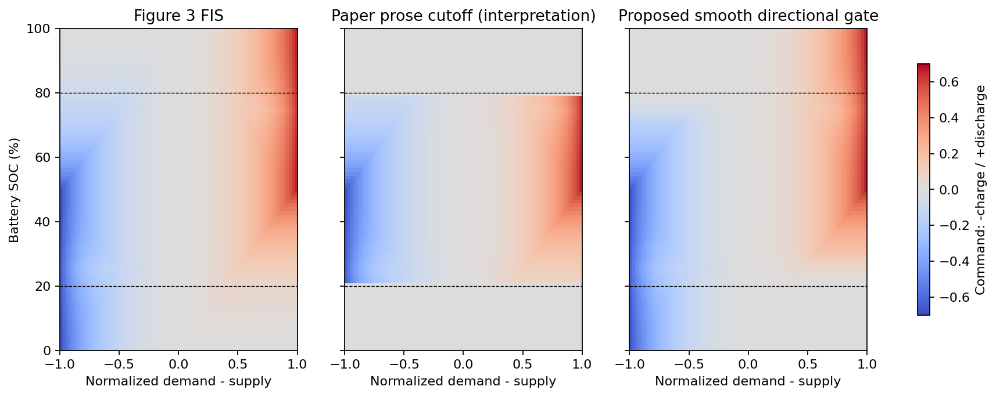
GÖRSEL SONUÇLAR
Kontrol yüzeyleri
Çizgiler: SOC %20 ve %80. Aynı FIS, üç farklı son-işlem yorumu.
MICROGRID FUZZY EMS | DÖNEM PROJESİ
14

Slide 15
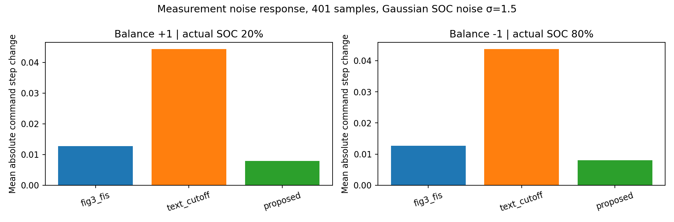
ROBUSTNESS
Ölçüm gürültüsünde komut değişimleri
401 eşlenik ölçüm / koşul; SOC ölçüm gürültüsü σ=1,5 puan.
Yumuşak katmanda ani komut sıçramaları katı kesmeye göre daha küçük.
Ancak düşük komut değişimi tek başına fiziksel performans garantisi değildir.
MICROGRID FUZZY EMS | DÖNEM PROJESİ
15

Slide 16
ABLATION
Geçiş genişliği ve enerji ödünleşimi
w (SOC puanı)
Ort. şebeke ithalatı kWh
Ort. batarya throughput kWh
5
160.837
17.2739
10
161.114
16.8473
15
161.3482
16.4175
20
161.5491
16.0106
Daha geniş geçiş → batarya daha temkinli kullanılır, şebeke ithalatı artabilir.
MICROGRID FUZZY EMS | DÖNEM PROJESİ
16

Slide 17
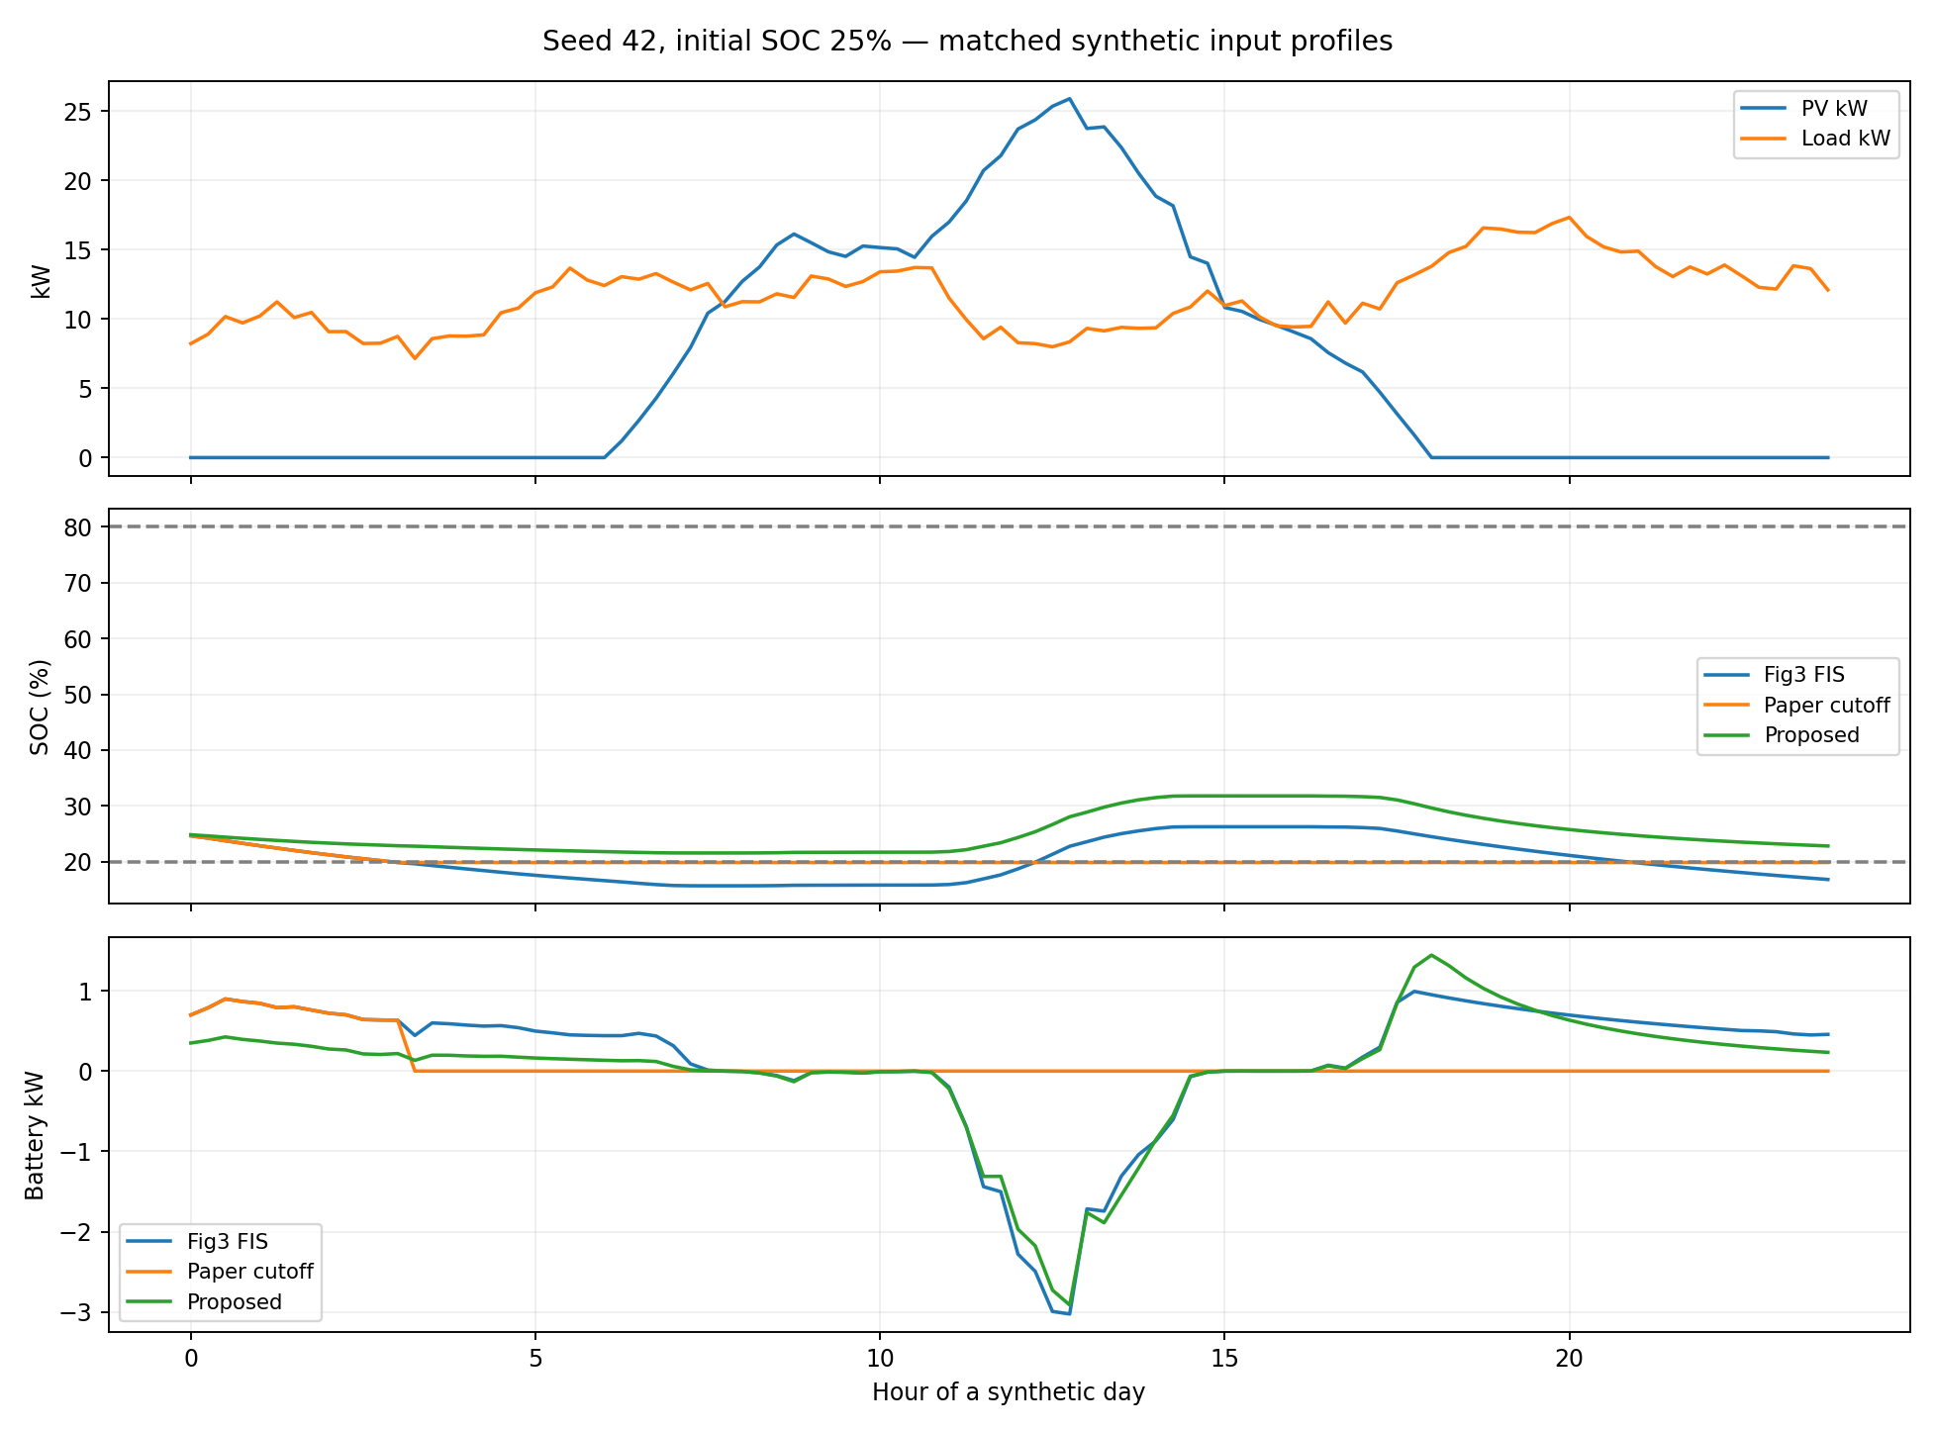
TRAJECTORY
Bir günlük örnek zaman serisi
Sentetik profil: tohum 42; başlangıç SOC %25.
MICROGRID FUZZY EMS | DÖNEM PROJESİ
17

Slide 18
DISCUSSION
Sınırlılıklar ve çıkarım
Tam Simulink, MPPT, PI denetleyici ve THD analizi uygulanmadı.
Enerji profilleri sentetik; 20 kW normalizasyon ve 50 kWh kapasite varsayım.
Fig. S6 ile Fig. 3 kural tabanı arasında nümerik uyumsuzluk bulunuyor.
Yönlü güvenlik filtresi fiziki BMS doğrulamasının yerini alamaz.
Kazanç: kontrollü senaryoda yönlü toparlanma; bedel: batarya/şebeke ödünleşimi.
MICROGRID FUZZY EMS | DÖNEM PROJESİ
18

Slide 19
SAVUNMA
Canlı demo, sonuç ve kaynakça
python -m unittest discover -s tests -v → 10/10 test
python demo.py --pv 15 --load 23 --soc 18 → üç komut ve kurallar
python -m experiments.run_experiments → tablolar/grafikler
Referans: doi:10.1038/s41598-024-82360-4
Kaynaklar: Zadeh (1965), Mamdani (1975), Arcos (2018), Rodriguez (2023), El Zerk (2023).
AI açıklaması: ChatGPT taslak kod, testler, deney, metin ve görsel hazırlığında kullanıldı.
MICROGRID FUZZY EMS | DÖNEM PROJESİ
19

